Slide 1
Geometri Jalan
Topik#2:
Regulasi Jalan
Wilarso Hermanto
Teknik Sipil
Fakultas Teknik dan Informatika
Universitas PGRI Semarang

Slide 2

Topik
  Regulasi Jalan
RPS
  2.1 Peran, Pengelompokan, dan Bagian-Bagian Jalan
    2.1.1 Peran Jalan
    2.1.2 Pengelompokan Jalan
    2.2 Bagian-Bagian Jalan
  2.2.1 Ruang Manfaat Jalan (Rumaja)
    2.2.2 Ruang Milik Jalan (Rumija)
    2.2.3 Ruang Pengawasan Jalan (Ruwasja)
  2.3 Persyaratan Teknis dan Kriteria Perencanaan Jalan
Substansi Kajian (Materi)
Indikator keberhasilan
  Mahasiswa dapat memahami dan mengerti jalan dan konstruksinya sesuai regulasi

Slide 3
Pengertian Jalan
Jalan sebagai salah satu prasarana transportasi merupakan unsur penting dalam pengembangan kehidupan berbangsa dan bernegara, dalam pembinaan persatuan dan kesatuan bangsa, wilayah negara, dan fungsi masyarakat serta dalam memajukan kesejahteraan umum (Pembukaan Undang-Undang Dasar Negara Republik Indonesia Tahun 1945.)
Jalan sebagai bagian sistem transportasi nasional mempunyai peranan penting terutama dalam mendukung bidang ekonomi, sosial dan budaya serta lingkungan dan dikembangkan melalui pendekatan pengembangan wilayah agar tercapai keseimbangan dan pemerataan pembangunan antardaerah, membentuk dan memperkukuh kesatuan nasional untuk memantapkan pertahanan dan keamanan nasional, serta membentuk struktur ruang dalam rangka mewujudkan sasaran pembangunan nasional (Undang Undang No. 38 Tahun 2004).

Slide 4
Peran, Pengelompokan, dan Bagian-Bagian Jalan
Jalan adalah prasarana transportasi darat yang meliputi segala bagian jalan, termasuk bangunan pelengkap dan perlengkapannya yang diperuntukkan bagi lalu lintas, yang berada pada permukaan tanah, di atas permukaan tanah, di bawah permukaan tanah dan/atau air, serta di atas permukaan air, kecuali jalan kereta api, jalan lori, dan jalan kabel.
Bangunan pelengkap antara lain jembatan, terowongan, ponton, lintas atas, lintas bawah, tempat parkir, gorong-gorong, tembok penahan, dan saluran tepi jalan dibangun sesuai dengan persyaratan teknis.
Perlengkapan jalan yang berkaitan langsung atau tidak langsung
Langsung berkaitan dengan pengguna jalan” adalah bangunan atau alat yang dimaksudkan untuk keselamatan, keamanan, ketertiban, dan kelancaran lalu lintas serta kemudahan bagi pengguna jalan dalam berlalu lintas.
Tidak langsung dengan pengguna jalan” adalah bangunan yang dimaksudkan untuk keselamatan penggunan jalan, dan pengamanan aset jalan, dan informasi pengguna jalan.

Slide 5
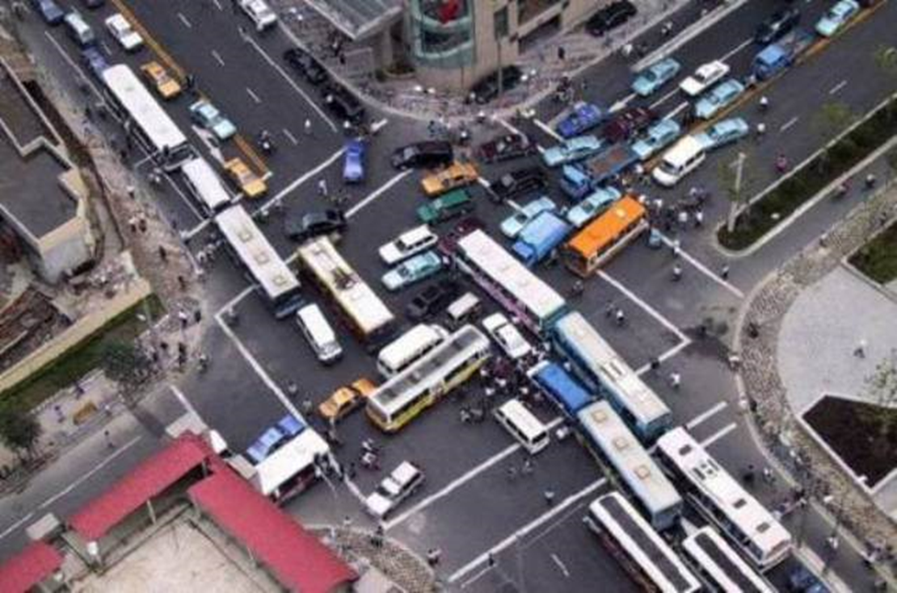
ekonomi
sosial budaya
Peran Jalan
lingkungan hidup
politik
pertahanan dan keamanan

Slide 6
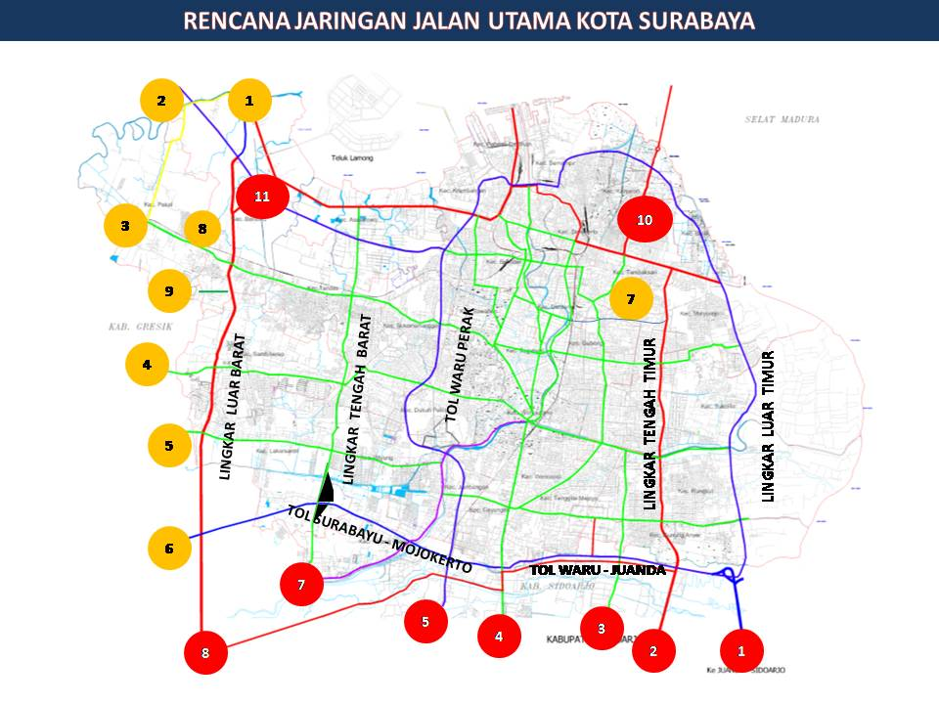
Aksesibilitas
jalan terhubung satu sama lainnya sehingga menjadi suatu sistem transportasi.
Aksesibilitas adalah jumlah panjang jalan di satu wilayah dalam satuan kilometer dibagi dengan luas wilayah tersebut dalam satuan kilometer persegi.
Jalan yang merupakan satu kesatuan sistem jaringan jalan menghubungkan dan mengikat seluruh wilayah Republik Indonesia.
Usaha mewujudkan pelayanan jasa distribusi yang seimbang, penyelenggara jalan umum wajib memperhatikan bahwa jalan merupakan satu kesatuan sistem jaringan jalan (Peraturan Pemerintah No. 34 Tahun 2006).

Slide 7


Keseimbangan Wulayah
Keseimbangan antarwilayah dalam tingkat pertumbuhannya, bukanlah sesuatu yang terjadi dengan sendirinya.
Adanya sistem sosial yang cenderung untuk mengarah kepada meningkatnya ketidak seimbangan antarwilayah dalam hal tingkat perkembangan nya.
Wilayah dengan tingkat kemudahan yang tinggi akan lebih cepat berkembang dan akan lebih menarik manusia untuk datang dan melakukan kegiatan usaha.
Sebaliknya, wilayah dengan tingkat kemudahan yang rendah, kurang menarik bagi manusia untuk melakukan kegiatan usaha, bahkan cenderung untuk ditinggalkan.
Keadaan tersebut apabila dibiarkan tanpa ditangani akan berakibat terjadinya peningkatan kesenjangan dan ketidakseimbangan antarwilayah.
Pelayanan jasa distribusi perdagangan
Pelayanan Jasa angkutan

Slide 8
Pengelompokan Jalan
Jalan Umum
Jalan Khusus
Jalan umum adalah jalan yang diperuntukkan bagi lalu lintas umum. Jalan umum dikelompokkan menurut sistem, fungsi, status, dan kelas yang menghubungkan antar kawasan/wilayah.
Jalan khusus adalah jalan yang dibangun oleh instansi, badan usaha, perseorangan, atau kelompok masyarakat untuk kepentingan sendiri dalam rangka distribusi barang dan jasa yang dibutuhkan.

Slide 9
Pengelompokan Jalan Umum Berdasarkan System (Peraturan Pemerintah No. 34 Tahun 2006)
Pengelompokan Jalan | Penjelasan
System | Pengelompokan jalan berdasarkan sistem jaringan jalan primer dan sekunder
sistem jaringan jalan primer | disusun berdasarkan rencana tata ruang dan pelayanan distribusi barang dan jasa untuk pengembangan semua wilayah di tingkat nasional, dengan menghubungkan semua simpul jasa distribusi yang berwujud pusat-pusat kegiatan sebagai berikut: menghubungkan secara menerus pusat kegiatan nasional, pusat kegiatan wilayah, pusat kegiatan lokal sampai ke pusat kegiatan lingkungan; dan menghubungkan antarpusat kegiatan nasional.
sistem jaringan jalan sekunder | disusun berdasarkan rencana tata ruang wilayah kabupaten/kota dan pelayanan distribusi barang dan jasa untuk masyarakat di dalam kawasan perkotaan yang menghubungkan secara menerus kawasan yang mempunyai fungsi primer, fungsi sekunder kesatu, fungsi sekunder kedua, fungsi sekunder ketiga, dan seterusnya sampai ke persil.

Slide 10
Pengelompokan Jalan Umum Berdasarkan Fungsi (Peraturan Pemerintah No. 34 Tahun 2006)
Pengelompokan Jalan | Penjelasan
Fungsi jalan | Pengelompokan jalan berdasarkan fungsi arteri, kolektor, lokal & lingkungan baik primer dan sekunder
Jalan Arteri primer | menghubungkan secara berdaya guna antarpusat kegiatan nasional atau antara pusat kegiatan nasional dengan pusat kegiatan wilayah. Kecepatan rencana paling rendah 60 (enam puluh) kilometer per jam dengan lebar badan jalan paling sedikit 11 (sebelas) meter. lalu lintas jarak jauh tidak boleh terganggu oleh lalu lintas ulang alik, lalu lintas lokal, & kegiatan lokal. Kegiatan lokal adalah semua aktivitas masyarakat di tepi jalan yang dapat menimbulkan gangguan lalu lintas antara lain kegiatan perdagangan, perkantoran, pendidikan, sosial. Lalu lintas jarak jauh adalah lalu lintas antarwilayah. Lalu lintas ulang-alik adalah lalu lintas yang ditimbulkan pengguna jalan yang berdomisili di pinggiran perkotaan dan pusat-pusat pemukiman di luar perkotaan yang mempunyai ketergantungan kehidupan sehari-hari di perkotaan; Lalu lintas lokal adalah lalu lintas yang ditimbulkan oleh pengguna jalan yang mempunyai asal dan tujuan lokal (setempat).
Jalan Arteri Sekunder | menghubungkan kawasan primer dengan kawasan sekunder kesatu, kawasan sekunder kesatu dengan kawasan sekunder kesatu, atau kawasan sekunder kesatu dengan kawasan sekunder kedua. Kecepatan rencana paling rendah 30 (tiga puluh) kilometer per jam dengan lebar badan jalan paling sedikit 11 (sebelas) meter. lalu lintas jarak jauh tidak boleh terganggu oleh lalu lintas lambat

Slide 11
Pengelompokan Jalan Umum Berdasarkan Fungsi (Peraturan Pemerintah No. 34 Tahun 2006)
Pengelompokan Jalan | Penjelasan
Jalan Kolektor Primer | Jalan kolektor primer menghubungkan secara berdaya guna antara pusat kegiatan nasional dengan pusat kegiatan lokal, antarpusat kegiatan wilayah, atau antara pusat keg. wilayah dengan pusat kegiatan lokal Kecepatan rencana paling rendah 40 (empat puluh) kilometer per jam dengan lebar badan jalan paling sedikit 9 (sembilan) meter.
Jalan Kolektor Sekunder | Jalan kolektor sekunder menghubungkan kawasan sekunder kedua dengan kawasan sekunder kedua atau kawasan sekunder kedua dengan kawasan sekunder ketiga Kecepatan rencana paling rendah 20 (dua puluh) kilometer per jam dengan lebar badan jalan paling sedikit 9 (sembilan) meter. lalu lintas cepat tidak boleh terganggu oleh lalu lintas lambat
Jalan Lokal Primer | menghubungkan secara berdaya guna pusat kegiatan nasional dengan pusat kegiatan lingkungan, pusat kegiatan wilayah dengan pusat kegiatan lingkungan, antarpusat kegiatan lokal, atau pusat kegiatan lokal dengan pusat kegiatan lingkungan, serta antarpusat kegiatan lingkungan.
 | Kecepatan rencana paling rendah 20 (dua puluh) kilometer per jam dengan lebar badan jalan paling sedikit 7,5 (tujuh koma lima) meter.

Slide 12
Pengelompokan Jalan Umum Berdasarkan Fungsi (Peraturan Pemerintah No. 34 Tahun 2006)
Pengelompokan Jalan | Penjelasan
Jalan Lokal Sekunder | menghubungkan kawasan sekunder kesatu dengan perumahan, kawasan sekunder kedua dengan perumahan, kawasan sekunder ketiga dan seterusnya sampai ke perumahan. Kecepatan rencana paling rendah 10 (sepuluh) kilometer per jam dengan lebar badan jalan paling sedikit 7,5 (tujuh koma lima) meter.
Jalan Lingkungan Primer | menghubungkan antarpusat kegiatan di dalam kawasan perdesaan dan jalan di dalam lingkungan kawasan perdesaan. Kecepatan rencana paling rendah 15 (lima belas) kilometer per jam dengan lebar badan jalan paling sedikit 6,5 (enam koma lima) meter diperuntukkan bagi kendaraan bermotor beroda tiga atau lebih. Jika tidak diperuntukkan bagi kendaraan bermotor beroda tiga atau lebih harus mempunyai lebar badan jalan paling sedikit 3,5 (tiga koma lima) meter.
Jalan Lingkungan Sekunder | menghubungkan antarpersil dalam kawasan perkotaan Kecepatan rencana paling rendah 10 (sepuluh) kilometer per jam dengan lebar badan jalan paling sedikit 6,5 (enam koma lima) meter, diperuntukkan bagi kendaraan bermotor beroda tiga atau lebih. Jika tidak diperuntukkan bagi kendaraan bermotor beroda tiga atau lebih harus mempunyai lebar badan jalan paling sedikit 3,5 (tiga koma lima) meter.

Slide 13
Pengelompokan Jalan Umum Berdasarkan Status (Peraturan Pemerintah No. 34 Tahun 2006)
Pengelompokan Jalan | Penjelasan
Status | Pengelompokan berdasarkan status jalan nasional, propinsi, kabupaten/kota dan desa
Jalan Nasional | Jalan nasional terdiri atas: jalan arteri primer; jalan kolektor primer yang menghubungkan antaribukota provinsi; jalan tol; dan jalan strategis nasional. Jalan strategis nasional adalah jalan yang melayani kepentingan nasional dan internasional atas dasar kriteria strategis, yaitu mempunyai peranan untuk membina kesatuan dan keutuhan nasional, melayani
 | daerah rawan, merupakan bagian dari jalan lintas regional atau lintas internasional, melayani kepentingan perbatasan antarnegara, melayani aset penting negara serta dalam rangka pertahanan dan keamanan.
Jalan Propinsi | Jalan provinsi terdiri atas: jalan kolektor primer yang menghubungkan ibukota provinsi dengan ibukota kabupaten atau kota; jalan kolektor primer yang menghubungkan antaribukota kabupaten atau kota; jalan strategis provinsi; dan jalan di Daerah Khusus Ibukota Jakarta.

Slide 14
Pengelompokan Jalan Umum Berdasarkan Status (Peraturan Pemerintah No. 34 Tahun 2006)
Pengelompokan Jalan | Penjelasan
Jalan Kabupaten | Jalan kabupaten terdiri atas: jalan kolektor primer yang tidak termasuk jalan nasional (kecuali jalan kolektor primer yang menghubungkan antaribukota provinsi) dan jalan provinsi; jalan lokal primer yang menghubungkan ibukota kabupaten dengan ibukota kecamatan, ibukota kabupaten dengan pusat desa, antaribukota kecamatan, ibukota kecamatan dengan desa, dan antardesa; jalan sekunder yang tidak termasuk jalan strategis propinsi dan jalan sekunder dalam kota; dan jalan strategis kabupaten. Jalan strategis provinsi adalah jalan yang diprioritaskan untuk melayani kepentingan provinsi berdasarkan pertimbangan untuk membangkitkan pertumbuhan ekonomi, kesejahteraan, dan keamanan provinsi. Jalan di Daerah Khusus Ibukota Jakarta hanya terdiri atas jalan provinsi dan jalan nasional. Jalan strategis kabupaten adalah jalan yang diprioritaskan untuk melayani kepentingan kabupaten berdasarkan pertimbangan untuk membangkitkan pertumbuhan ekonomi, kesejahteraan, dan keamanan kabupaten.
Jalan Kota | jalan umum pada jaringan jalan sekunder di dalam kota.
Jalan Desa | jalan lingkungan primer dan jalan lokal primer di dalam kawasan perdesaan, dan merupakan jalan umum yang menghubungkan kawasan dan/atau antarpermukiman di dalam desa. Tidak termasuk jalan kabupaten sebagai jalan lokal primer yang menghubungkan ibukota kabupaten dengan ibukota kecamatan, ibukota kabupaten dengan pusat desa, antaribukota kecamatan, ibukota kecamatan dengan desa, dan antardesa.

Slide 15
Pengelompokan Jalan Umum Berdasarkan Kelas (Peraturan Pemerintah No. 34 Tahun 2006)
Pengelompokan Jalan | Penjelasan
Kelas | Pengelompokan berdasarkan penggunaan jalan dan kelancaran lalu lintas dan angkutan jalan, serta spesifikasi penyediaan prasarana jalan.
Jalan Bebas Hambatan | pengendalian jalan masuk secara penuh, tidak ada persimpangan sebidang, dilengkapi pagar ruang milik jalan, dilengkapi dengan median, paling sedikit mempunyai 2 (dua) lajur setiap arah, dan lebar lajur paling sedikit 3,5 (tiga koma lima) meter. Pengendalian jalan masuk secara penuh adalah pengendalian jalan masuk yang memenuhi standar geometrik jalan dengan mempertimbangkan kaidah kecepatan rencana, perlambatan, percepatan, dan konflik lalu lintas.
Jalan Raya | jalan umum untuk lalu lintas secara menerus dengan pengendalian jalan masuk secara terbatas dan dilengkapi dengan median, paling sedikit 2 (dua) lajur setiap arah, lebar lajur paling sedikit 3,5 (tiga koma lima) meter. Pengendalian jalan masuk secara terbatas adalah pengendalian jalan masuk yang karena sebab-sebab tertentu tidak dapat memenuhi aturan secara penuh. Akan tetapi, sejauh mungkin diupayakan memenuhi standar geometrik jalan dengan mempertimbangkan kaidah kecepatan rencana, perlambatan, percepatan, dan konflik lalu lintas.
Jalan Sedang | jalan umum dengan lalu lintas jarak sedang dengan pengendalian jalan masuk tidak dibatasi, paling sedikit 2 (dua) lajur untuk 2 (dua) arah dengan lebar jalur paling sedikit 7 (tujuh) meter.
Jalan Kecil | jalan umum untuk melayani lalu lintas setempat, paling sedikit 2 (dua) lajur untuk 2 (dua) arah dengan lebar jalur paling sedikit 5,5 (lima koma lima) meter.

Slide 16
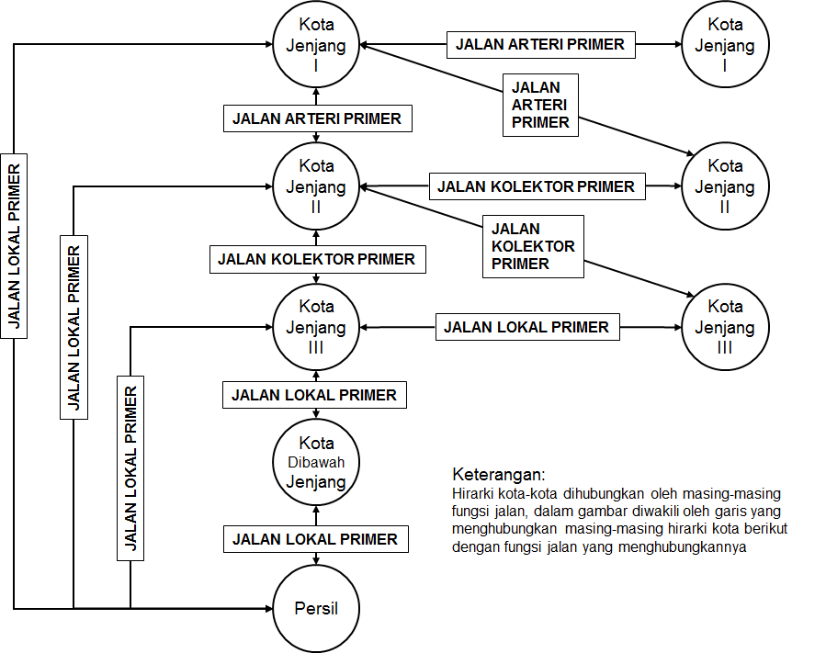
Sistem Jaringan Jalan Primer (SNI 03-6967-2003)

Slide 17
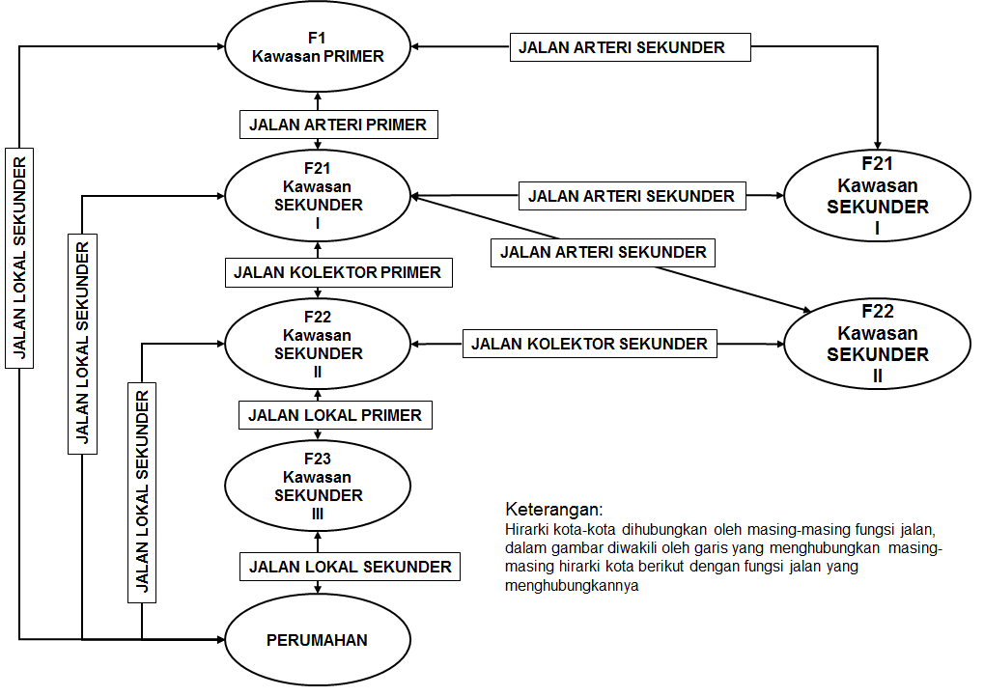
Sistem Jaringan Jalan Sekunder (SNI 03-6967-2003)

Slide 18
Pengelompokan Jalan Khusus (Peraturan Menteri Pekerjaan Umum No. 11/PRT/M/2011)
jalan khusus yang hanya digunakan sendiri dengan jenis, ukuran, dan muatan sumbu terberat kendaraan yang tidak sama dengan kendaraan yang digunakan untuk umum;
jalan khusus yang hanya digunakan sendiri dengan jenis, ukuran, dan muatan sumbu terberat kendaraan yang sama dengan kendaraan yang digunakan untuk umum; dan
jalan khusus yang digunakan sendiri dan diizinkan digunakan untuk umum.

Slide 19
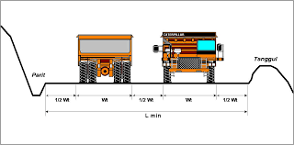
Lebar Jalan Khusus
Lebar badan jalan untuk jalan khusus memiliki paling sedikit 3,5 (tiga koma lima) meter dan ditandai dengan rambu atau tanda yang menyatakan bahwa jalan yang dimaksud bukan untuk umum (Peraturan Menteri Pekerjaan Umum No. 11/PRT/M/2011).

Slide 20
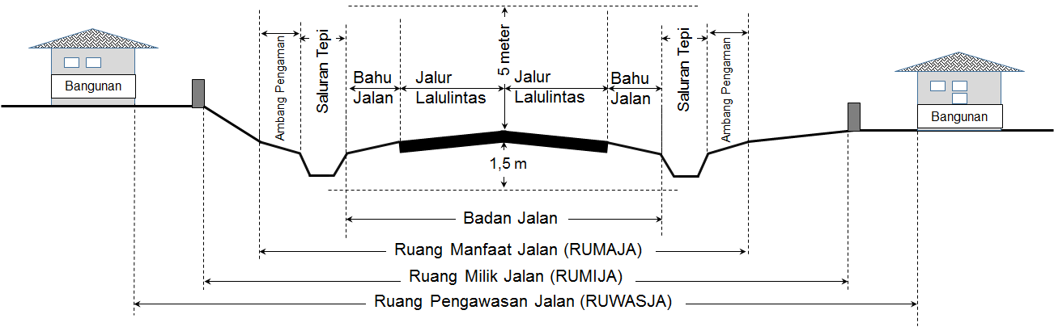
Bagian-Bagian Jalan
(Undang Undang RI No.38 Tahun 2004 Tentang Jalan)

Slide 21
Ruang Manfaat Jalan (Rumaja) (Permen PU No.19/PRT/M/2011)
Jenis Jalan | Lebar (m) | Tinggi (m) | Dalam (m)
Jalan bebas hambatan LHRT < 140.000 LHRT < 100.000 LHRT < 70.000 | 42,5 35,5 28,5 | 5 5 5 | 1,5 1,5 1,5
Jalan Raya LHRT < 145.900 LHRT < 109.400 LHRT < 72.900 | 38,0 31,0 24,0 | 5 5 5 | 1,5 1,5 1,5
Jalan sedang LHRT < 27.100 | 13,0 | 5 | 1,5
Jalan kecil LHRT < 19.500 | 8,5 | 5 | 1,5

Slide 22
Ruang Milik Jalan (Rumija) (Permen PU No.19/PRT/M/2011)
Jalan | Total Lebar minimum (m) | Terdiri dari (dalam meter)
 |  | Median | Lebar Jalur | Bahu | Saluran Tepi | Ambang pengaman | Marginal strip
jalan bebas hambatan | 30 | 3 | 3,5 | 2 | 2 | 2,5 | 0,5
jalan raya | 25 | 2 | 3.5 | 2 | 1,5 | 1 | 0,25
jalan sedang | 15 | - | 7 | 2 | 1,5 | 0,5 | -
jalan kecil | 11 | - | 5,5 | 2 | 0,75 | - | -

Slide 23
Ruang Pengawasan Jalan (Ruwasja) (Permen PU No.19/PRT/M/2011)
Jalan | Lebar minimum dari tepi badan jalan (m)
 | Primer | Sekunder
Arteri | 15 | 15
Kolektor | 10 | 5
Lokal | 7 | 3
Lingkungan | 5 | 2
Jembatan | tidak kurang dari 100 (seratus) meter ke arah hilir atau hulu

Slide 24
Persyaratan Teknis dan Kriteria Perencanaan Jalan
sebagai panduan bagi para penyelenggara jalan dalam penyelenggaraan jalan. Tujuannya untuk mewujudkan tertib penyelenggaraan jalan yang meliputi pengaturan, pembinaan, pembangunan, dan pengawasan Jalan; dan tersedianya Jalan yang mewujudkan keselamatan, keamanan, kelancaran, ekonomis, kenyamanan, dan ramah lingkungan. (Permen PU No.19/PRT/M/2011).
Tahapan perencanaan teknis jalan menyangkut perencanaan teknis awal, yang melingkupi perencanaan beberapa alternatif alinemen jalan yang akan dibangun dan pertimbangan teknis, ekonomis, lingkungan, serta keselamatan yang melatar belakangi konsep perencanaan, kajian kelayakan jalan (feasibility study), yang melingkupi kajian kelayakan teknis dan kajian kelayakan finansial untuk setiap alternatif alinemen jalan keluaran perencanaan teknis awal dan menetapkan pilihan alternatif yang paling layak baik secara teknis maupun finansial, serta keselamatan lalu lintas jalan. Tahap akhir adalah perencanaan teknis akhir (final engineering design).

Slide 25
Lingkup Persyaratan Teknis Jalan (Permen PU No.19/PRT/M/2011)
Kecepatan Rencana (Design Speed)
Lebar Badan Jalan
  Jalur Lalu Lintas
  Bahu Jalan
  Median Jalan
  Pemisah Jalur Jalan
Kapasitas Jalan
Jalan Masuk
Persimpangan Sebidang dan Fasilitas Berputar Balik
Bangunan Pelengkap
  Bangunan Pelengkap Jalan sebagai jalur lalu lintas (Jembatan; Lintas atas dan Jalan layang; Lintas bawah; Terowongan)
  Bangunan Pelengkap Jalan sebagai pendukung konstruksi jalan (Saluran Tepi Jalan; Gorong-Gorong; Dinding Penahan Tanah)
  Bangunan pelengkap sebagai fungsi fasilitas lalu lintas dan fasilitas pendukung pengguna jalan (Jembatan Penyeberangan Pejalan Kaki; Terowongan Penyeberangan Pejalan Kaki; Pulau Jalan; Trotoar; Tempat Parkir Dibadan Jalan; Teluk Bus yang dilengkapi Halte; Ketidak Terputusan Jalan)

Slide 26
Perencanaan teknis akhir (final engineering design)
desain pendahuluan, yang diawali dengan pelengkapan data pendukung untuk perencanaan termasuk tinjauan lapangan untuk penetapan alinemen Jalan yang final untuk alternatif alinemen terpilih hasil kajian kelayakan jalan;
perencanaan teknis rinci (Detail Engineering Design);
audit keselamatan jalan (AKJ); dan
perencanaan teknis akhir.

Slide 27
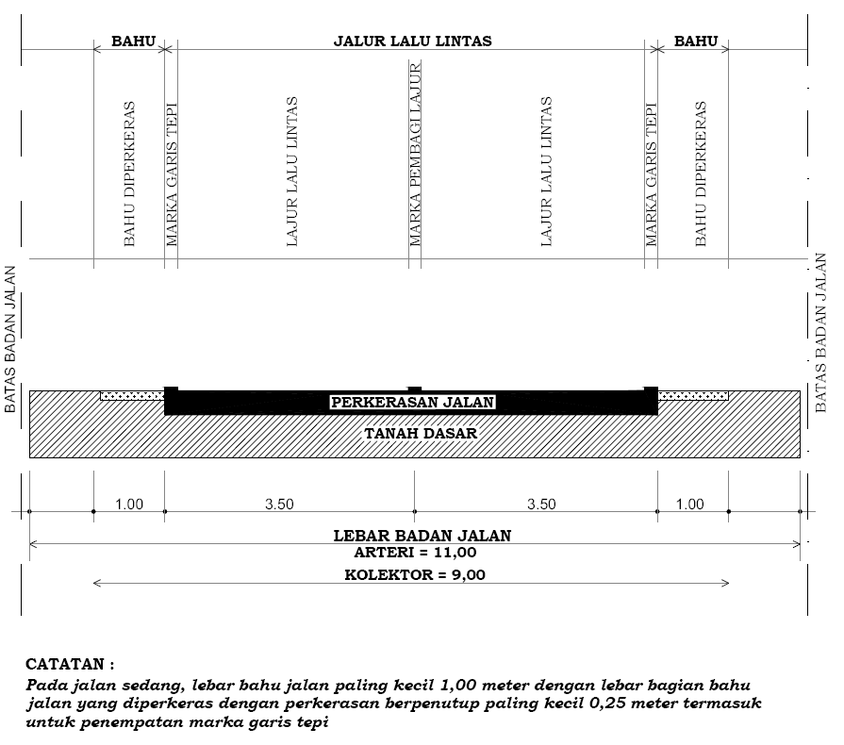
Konfigurasi Badan Jalan
Gambar 2.6: Konfigurasi Badan Jalan Paling Kecil pada Jalan Sedang untuk Ukuran Lebar Lajur Lalu Lintas Dan Bahu Jalan Paling Kecil (Permen PU No.19/PRT/M/2011).

Slide 28
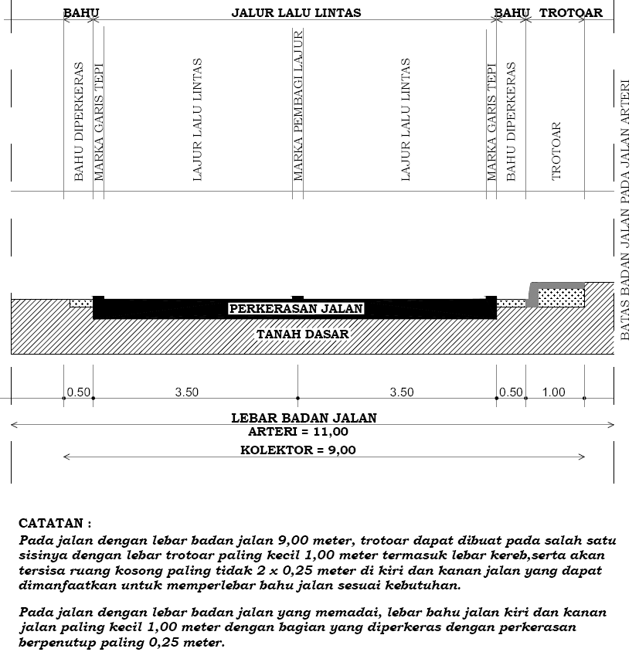
Konfigurasi Badan Jalan
Gambar 2.7: Konfigurasi Badan Jalan Paling Kecil pada Jalan Sedang dalam Sistem Jaringan Jalan Sekunder, Dalam Kondisi Keterbatasan Lahan, Bahu Jalan Dapat Dimanfaatkan Untuk Trotoar dengan Ukuran Lebar Lajur Lalu Lintas, Bahu Jalan, Dan Trotoar Paling Kecil (Permen PU No.19/PRT/M/2011)

Slide 29
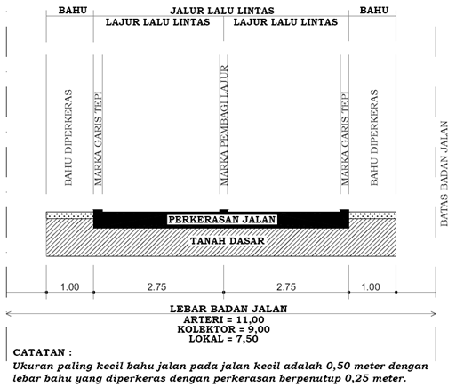
Konfigurasi Badan Jalan
Gambar 2.8: Konfigurasi Badan Jalan Paling Kecil pada Jalan Kecil untuk Ukuran Paling Kecil (Permen PU No.19/PRT/M/2011)

Slide 30
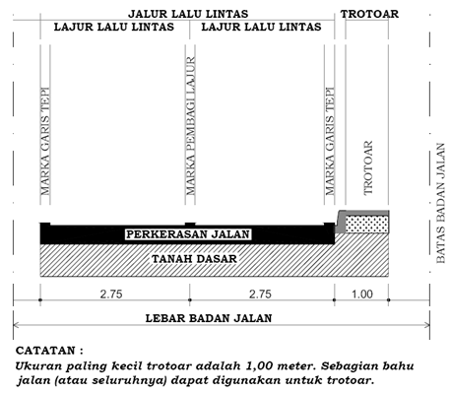
Konfigurasi Badan Jalan
Gambar 2.9: Konfigurasi Badan Jalan Paling Kecil pada Jalan Kecil untuk Ukuran Jalan Kecil Yang Bertrotoar Pada Sistem Jaringan Jalan Sekunder yang Terbatas Lahannya (Permen PU No.19/PRT/M/2011)

Slide 31
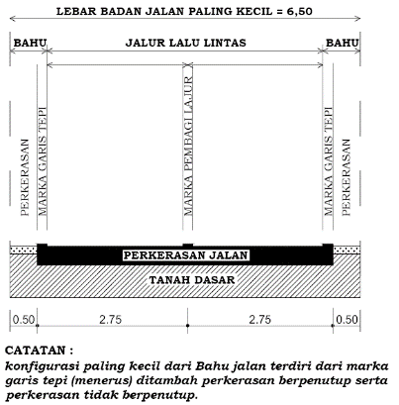
Konfigurasi Badan Jalan
Gambar 2.10: Konfigurasi Badan Jalan Paling Kecil pada Jalan Lingkungan untuk Melayani Kendaraan Roda 3 Atau Lebih (Permen PU No.19/PRT/M/2011)

Slide 32
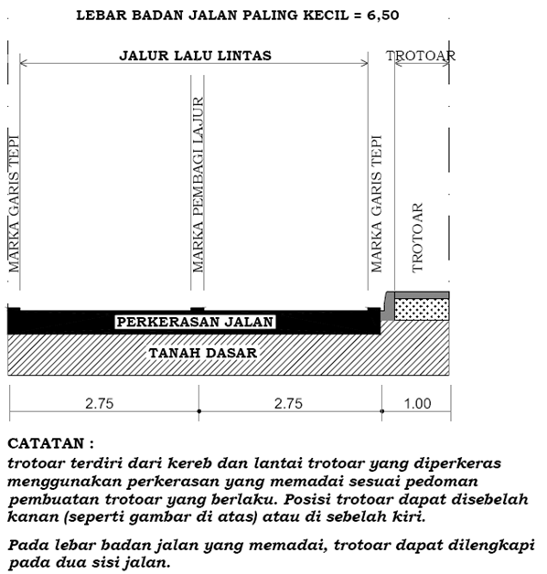
Konfigurasi Badan Jalan
Gambar 2.11: Konfigurasi Badan Jalan Paling Kecil bertrotoar pada Jalan Lingkungan dalam Sistem Jaringan Jalan Sekunder Pada Kondisi Keterbatasan Lahan, Bahu Jalan dapat dibuat Trotoar (Permen PU No.19/PRT/M/2011)

Slide 33
Konfigurasi Badan Jalan
Gambar 2.12: Konfigurasi Badan Jalan Paling Kecil Jalan Kecil Lingkungan yang Melayani Hanya Kendaraan Bermotor Roda 2 (Sepeda Motor) (a) tanpa trotoar, (b) Pada Kondisi Lahan yang Terbatas Bahu Jalan dapat Dipakai Trotoar (Permen PU No.19/PRT/M/2011)

Slide 34
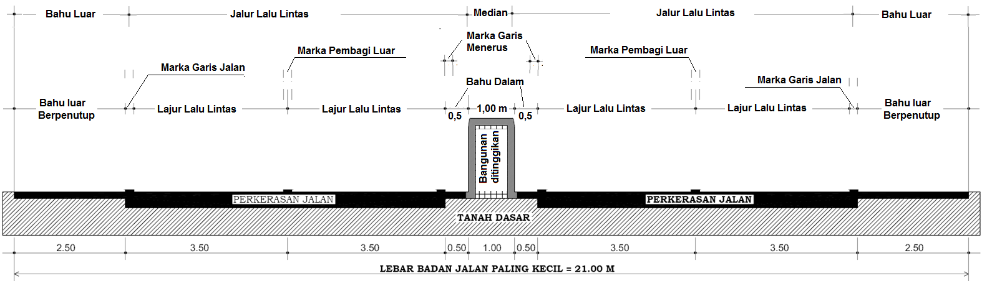
Konfigurasi Badan Jalan
Gambar 2.13: Konfigurasi Badan Jalan Pada Jalan Bebas Hambatan dengan Ukuran Lebar Lajur Lalu Lintas, Median, dan Bahu Jalan Paling Kecil (Permen PU No.19/PRT/M/2011).

Slide 35
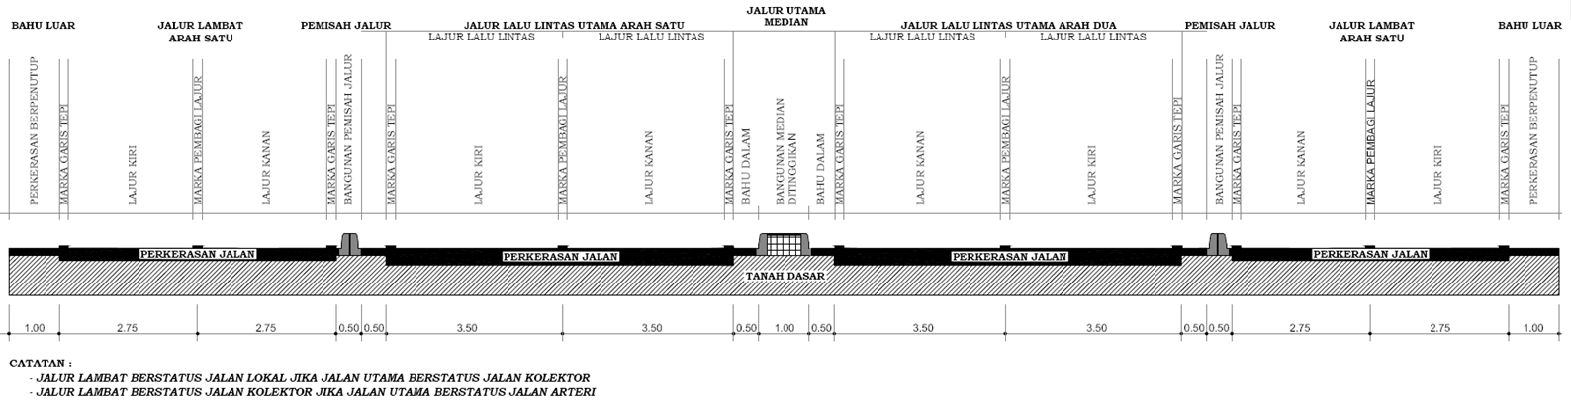
Konfigurasi Badan Jalan
Gambar 2.14: Konfigurasi Badan Jalan Pada Jalan Raya Yang Dilengkapi Jalur Lambat (Permen PU No.19/PRT/M/2011)

Slide 36


